Slide 1
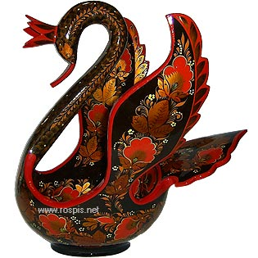
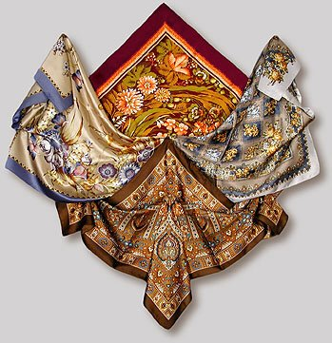
Народные промыслы Дымково

Slide 2
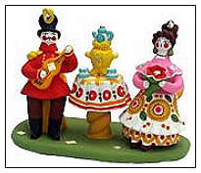
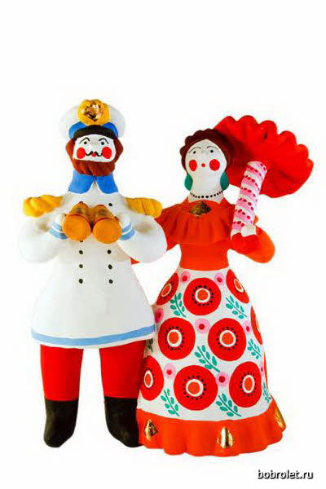
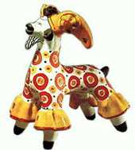
Дымково
Мягко падает снежок,
Вьется голубой дымок.
Дым идет из труб столбом,
Точно в дымке все кругом.
Голубые дали,
И село большое Дымково назвали.
И лепили там из глины.
Все игрушки не простые,
А волшебно расписные.
Белоснежны, как березки,
Кружочки, клеточки, полоски- Простой, казалось бы, узор,
Но отвести не в силах взор.

Slide 3
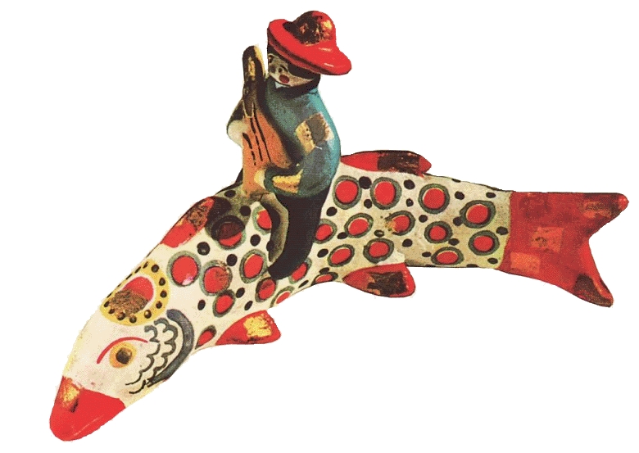
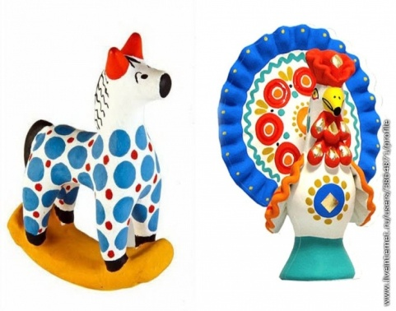
Дымковская игрушка
В Дымково любили песни,пляски,
В селе рождались чудо-сказки
Вечера зимою длинные,
И лепили там из глины
Все игрушки не простые,
А волшебно расписные.
И пошла о Дымке слава,
Заслужив на это право.
Удивительному чуду
Мы поклонимся не раз,
О древней дымковской игрушке
Поведем сейчас рассказ.

Slide 4
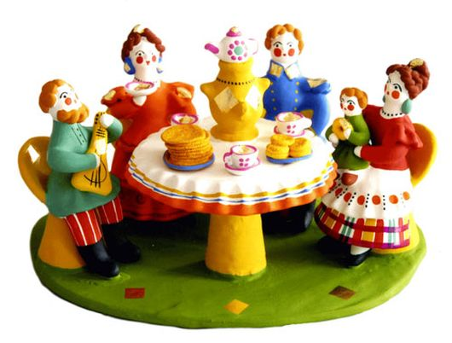
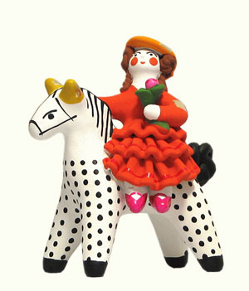
В XIX – в начале XX века в Дымково жил ремесленный люд – рыбаки, кузнецы, сапожники, гончары и игрушечники. Игрушки делали в основном зимой и ранней весной, когда шла подготовка к весенней ярмарке. Эта ярмарка проходила в мае в Кирове, раньше этот город называли Вяткой. Отличительной чертой этого праздника был свист, отчего и сама ярмарка получила название «Свистунья». Все посетители ярмарки считали своим долгом посвистеть в свистульки.

Slide 5
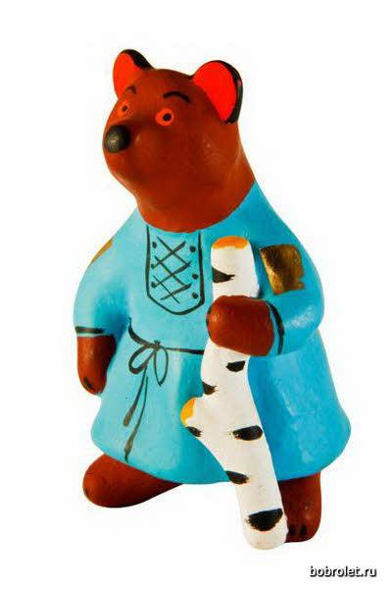
Дымковские игрушки очень разнообразны – здесь и всадники на конях, уточки, лошадки, барышни, расписные птицы. Какую из игрушек ни возьми, сразу видно, это неповторимая дымковская. Честь и хвала дымковским мастерицам!

Slide 6
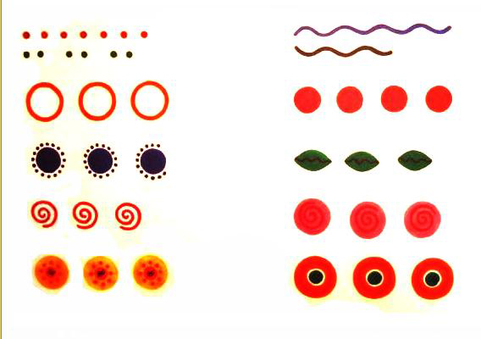
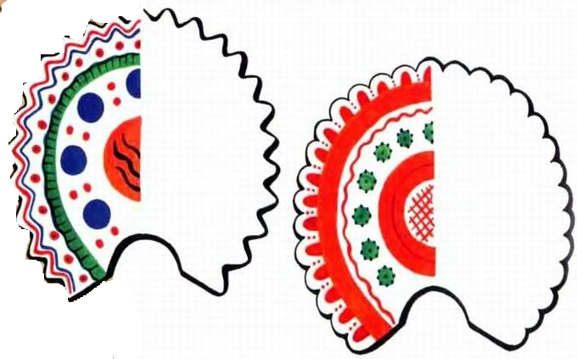
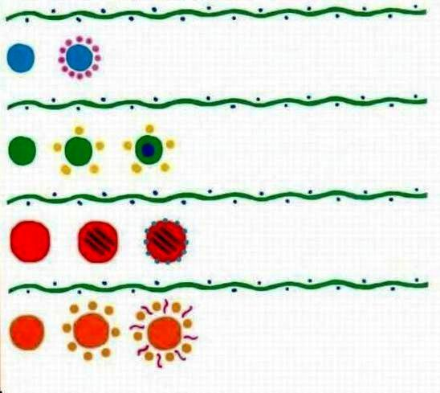

Slide 8
